Slide 1
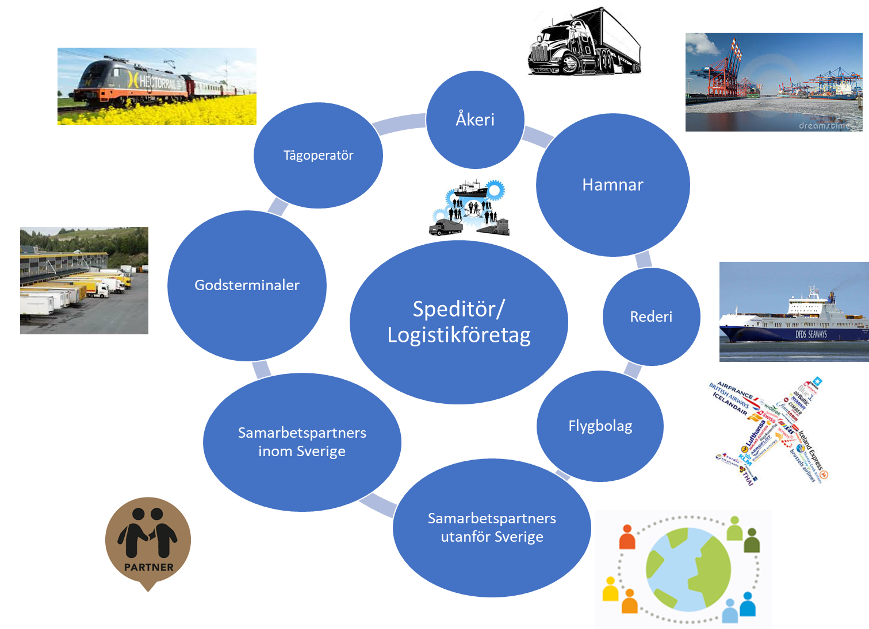
Notes:
Använd denna är bild

Slide 2
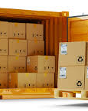
Utrikes vägtransportsystem
Begrepp
FTL
Full truckload
Hellast
Lastbäraren innehåller en varuägares gods
PTL
Part truckload
Partigods
Sändningarna i lastbäraren har en volymvikt större än 2500kg
LTL
Less truckload
Styckegods
Notes:
Concept
FTL
Full truckload
Full Load
The load carrier contains a goods owner's goods
PTL
Part truckload
Partial goods
The consignments in the carrier have a volume weight greater than 2500kg
LTL
Less truckload
Piece Goods

Slide 3
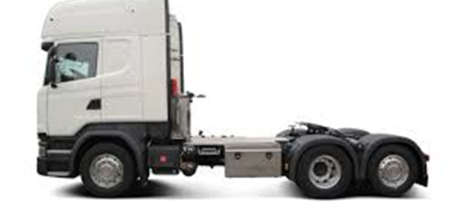
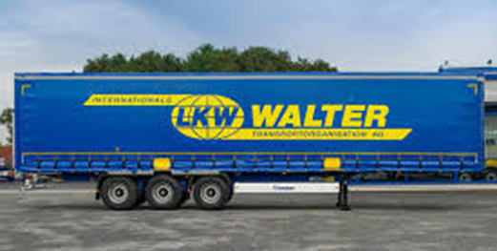
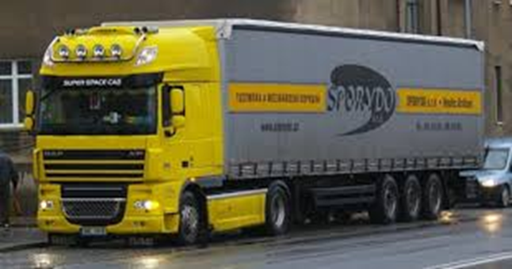
Utrikes vägtransportsystem
Löstrailersystem
Används ofta inom utrikestrafik
Fordon
Ägs av dragbilåker
Lastbäraren ägs av
Speditör
Logistikföretag
Lastbäraren
13,6m trailer
Förare
Anställda av åkeriet
Uppdragen
Kommer från Speditörer och Logistikföretag
Utförs av dragbilsåkeriet
Notes:
Loose trailer system
Often used in international traffic
Vehicle
Owned by tow trucks
The load carrier is owned by
Forwarding agent
Logistics company
The load carrier
13.6m trailer
Driver
Employees of the haulage company
The assignments
Comes from forwarders and logistics companies
Carried out by the tow truck operator

Slide 4
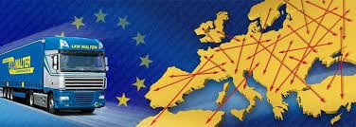
Utrikes vägtransportsystem
Internationella åkerier
Hela ekipage
Äger dragbil och trailer
Uppdragsgivare
Speditörer
Logistikföretag
Varuägare
Specialiserad
Geografiska områden
Notes:
International haulage companies
Whole crew
Owns tractor and trailer
Principal
Forwarders
Logistics company
Goods owner
Specialized
Geographic areas

Slide 5
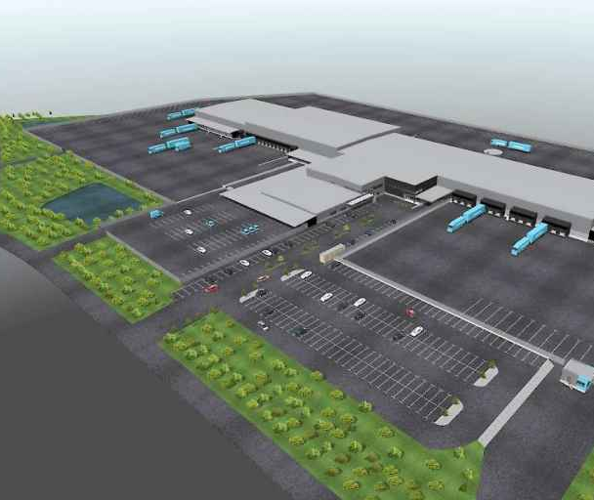
Utrikes vägtransportsystem
Hub (engelska, betyder nav på svenska)
Uppsamlingsplats för gods
För bästa samlastning
Renodla lastbärare
Destination
Utrikes avgång
1 – 3 gånger per vecka
Många företag väljer en central hub
Södra SE
Samlastning av gods till en bestämd utrikesdestination
Sker lokalt
Notes:
Hub (English, means hub in Swedish)
Collection site for goods
For best loading
Pure load carrier
Destination
Foreign departure
1 - 3 times per week
Many companies choose a central hub
Södra se
Co -loading of goods to a definite foreign destination
Happens locally

Slide 6
Samlastning Stockholm
Samlastning Jönköping
Samlastning Göteborg
Hub
Södra SE
Samlastning utrikes
Istället för att varje enskild sändning skickas separat till huben
Samlastning
Bättre ekonomi
Miljövänligt
Notes:
Instead of each individual broadcast being sent separately to the hub
Co –loading
Better economy
Environmentally friendly

Slide 7
Utrikes vägtransportsystem
Utrikes
Godsterminal / Hub
Väg, Europa
Trafik
Samlastning
DE
Trafik
Samlastning
FR
Trafik
Sam
lastning
DE
Hamburg
Trafik
Sam
lastning
DE
München
Trafik
Sam
lastning
FR Paris
Trafik
Sam
lastning
FR Lyon
Notes:
Foreign Foreign Terminal / Hub
Road, Europe
Traffic Co -loading DE → Traffic Co-loading DE Hamburg, Traffic Co-loading DE Munich
Traffic co -loading FR → Traffic Co-loading FR Paris, Traffic Co-loading FR Lyon

Slide 8
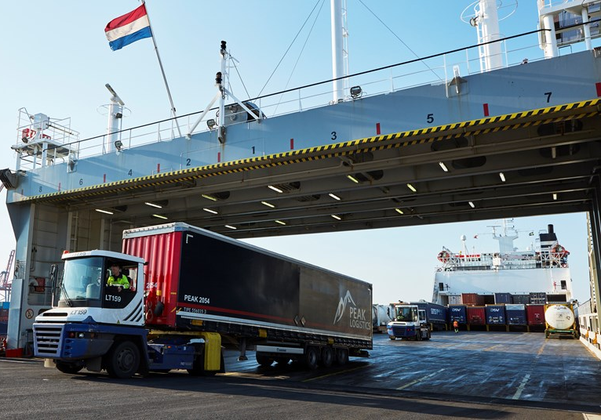
Utrikes vägtransportsystem
ID-kontrollen
”Check in” i hamnen
Bokningsnummer
”Gaten” i hamnen
Infarten till rätt hamnområde
Kontroll av trailern
Filmas
Placering av trailern
Hantering av trailern
Hämtas
Lastas ombord
Notes:
The ID check
"Check in" in the harbor
Booking number
The "street" in the harbor
The entrance to the correct port area
Control of the trailer
Filmed
Placement of the trailer
Handling of the trailer
Retrieved
Loaded on board

Slide 9
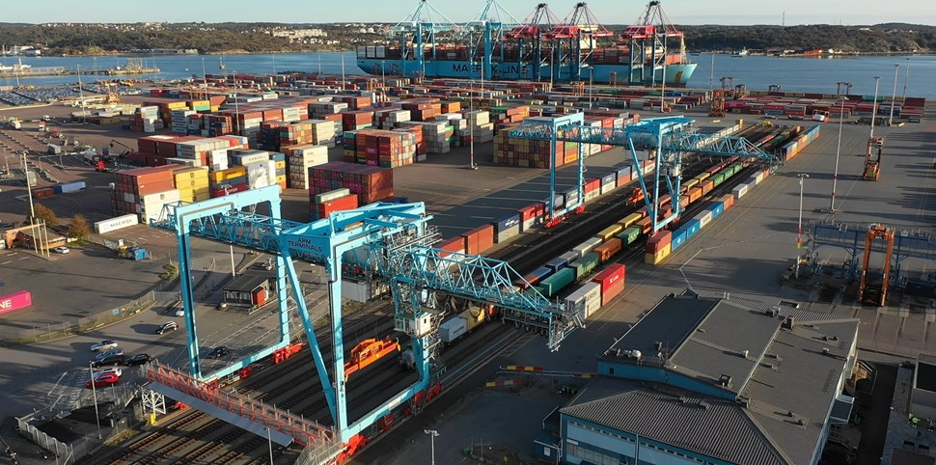
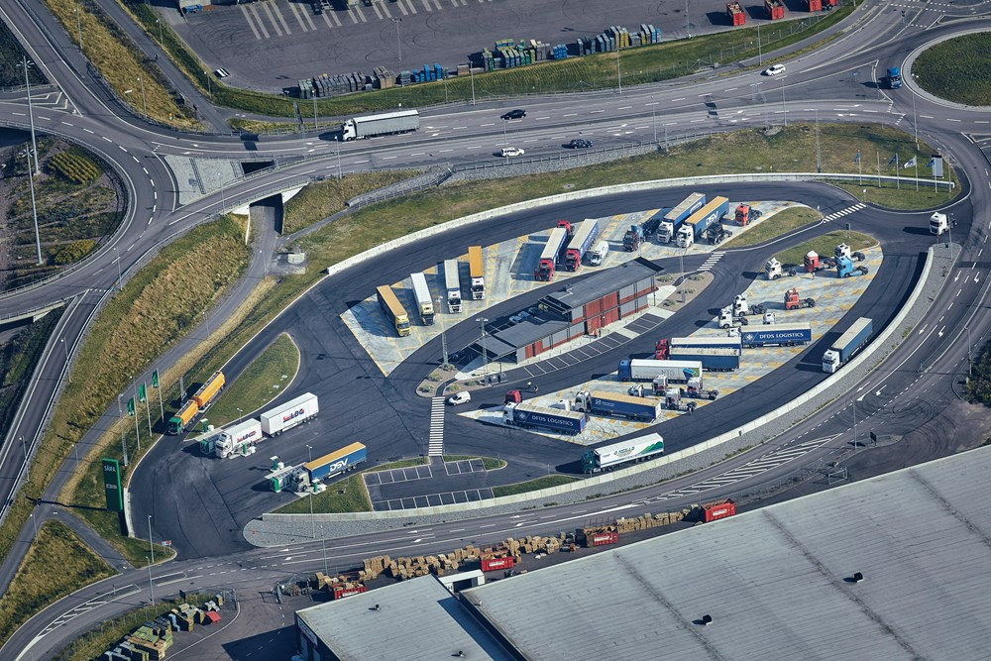
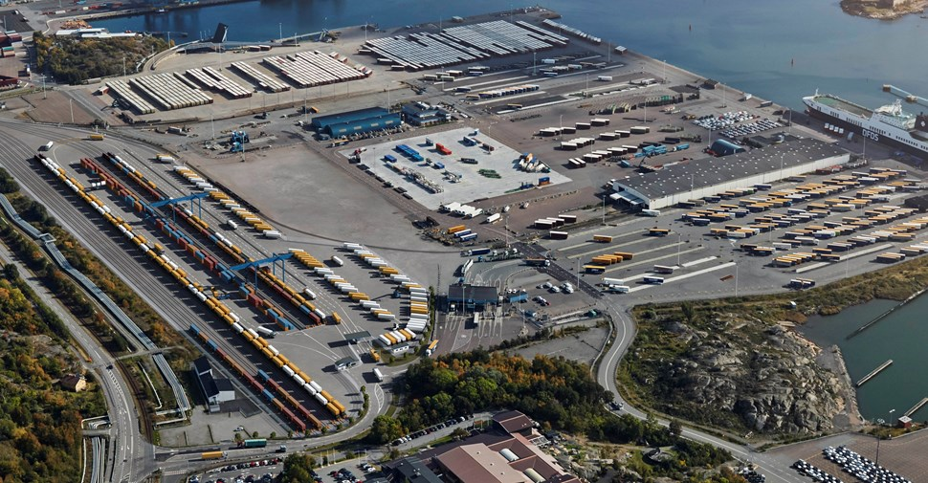
Utrikes vägtransportsystem
Kombitrafik
Göteborgs Hamn
70% av lossade containers
Vidare med tåg
Containerterminalen i Gbg hamn
Gothenburg RORO terminal
ID-Kontrollen Gbg hamn
Notes:
Combi traffic
Port of Gothenburg
70% of unloaded containers
Further by train

Slide 10
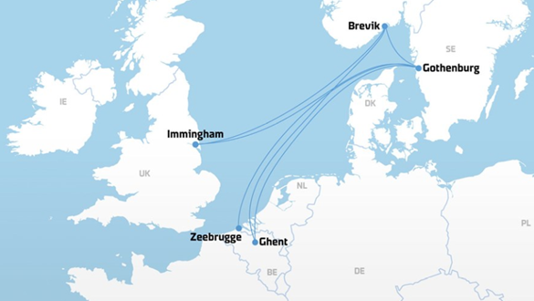
Utrikes vägtransportsystem
Utrikestrafik använder färjor
Västerut
Gothenburg RoRo Terminal
Port 6
Rederier
DFDS Seaways
Stora Enso/SOL Continent Line
Logent Port and Terminals
Port 2 och port 4
Rederier
Bilfärjor
Cobelfret CLDN RoRo
Notes:
Foreign traffic uses ferries
West
Gothenburg Roro Terminal
Gate 6
Shipping companies
DFDS SEAWAYS
Big Enso/Sol Continent Line
Logent Port and Terminals
Port 2 and Port 4
Shipping companies
Car ferries
Cobelfret Cldn Roro

Slide 11
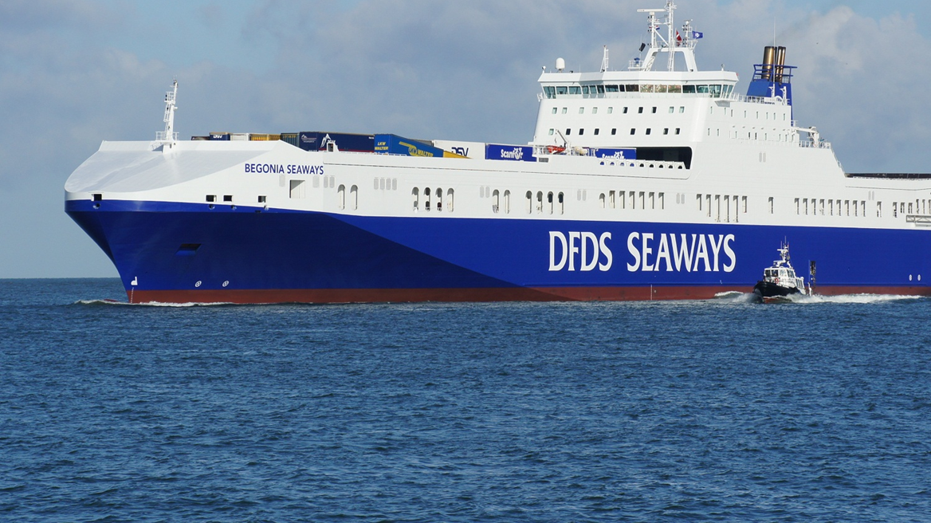
Utrikes vägtransportsystem
RoRo
Rollon Rolloff
”Förlängning av vägtransporten”
Shortsea
Motsatsen är Deep sea
Ocean vessel, Ocean carrier
Självrullande last
Hanteras via fartygets ramp
Notes:
Roro
Rollon Rolloff
"Extension of road transport“
Shortsea
The opposite is Deep Sea
Ocean Vessel, Ocean Carrier
Self -rolling load
Handled through the ramp of the ship

Slide 12
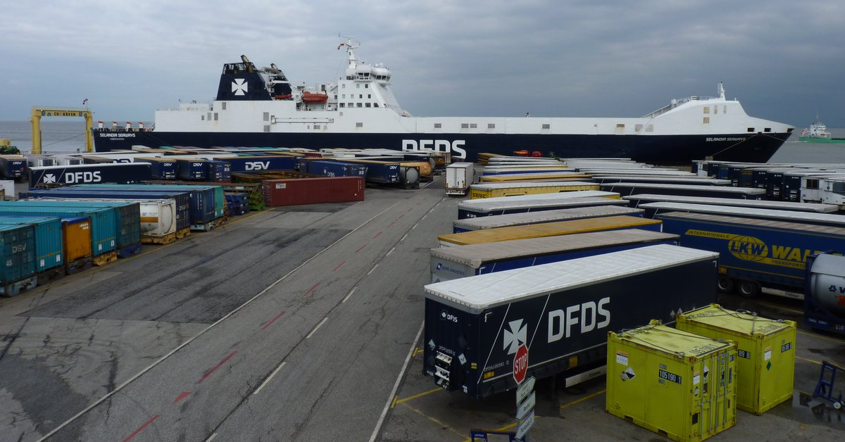

Slide 13
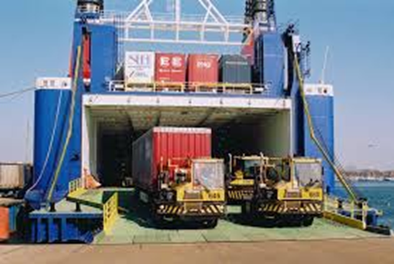
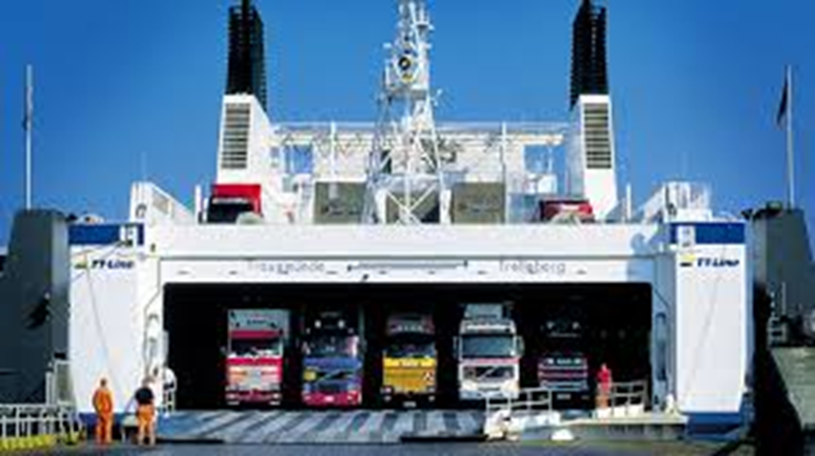
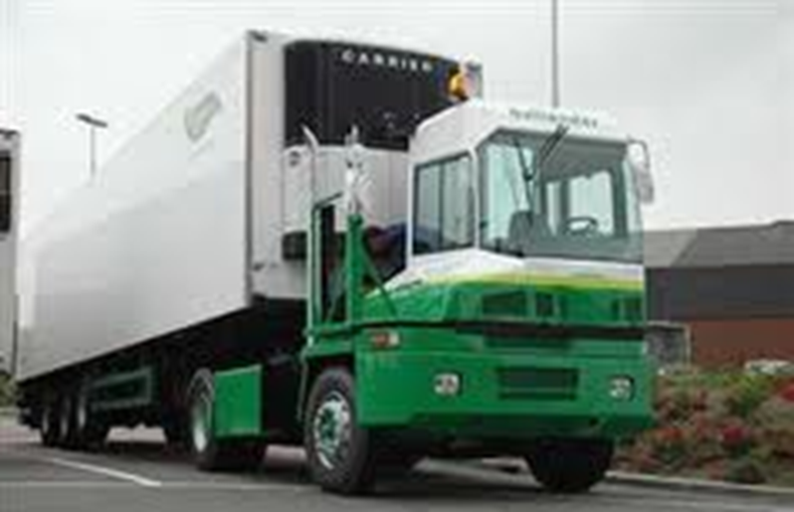

Slide 14
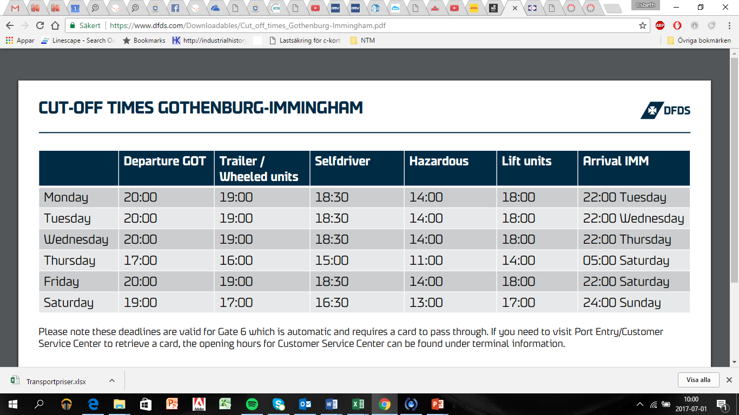
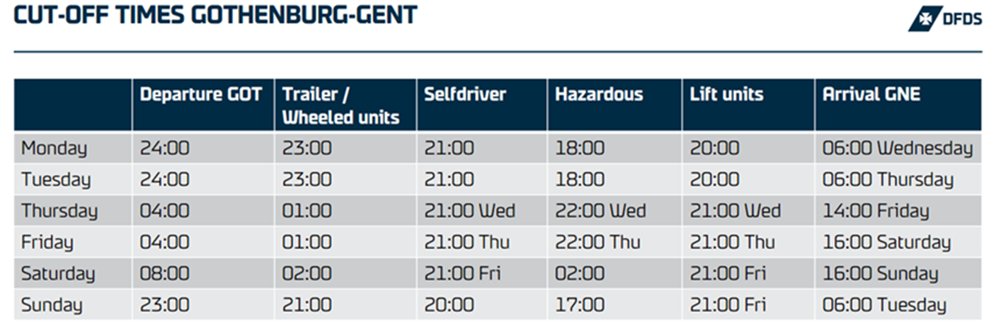
Utrikes vägtransportsystem
DFDS Seaways
Immingham
6 avgångar per vecka
Överfarten tar 26 – 36 timmar
Gent
Överfarten tar 30 – 34 timmar
Notes:
DFDS SEAWAYS
Immingham
6 departures per week
The crossing takes 26 - 36 hours
Gent
The crossing takes 30 - 34 hours

Slide 15
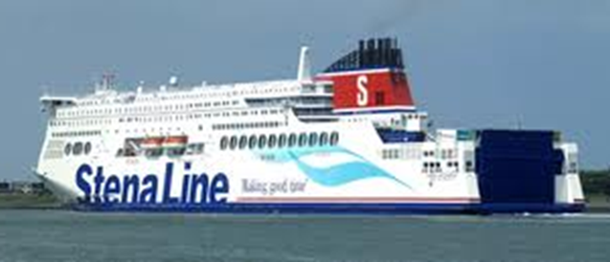
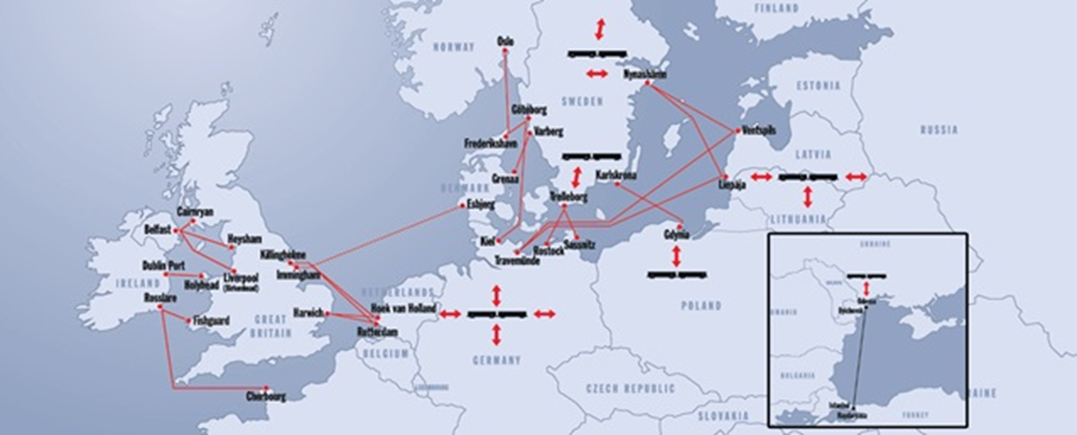
Utrikes vägtransportsystem
RO/PAX
Personbilar och tex trailers, last på chassi
Notes:
RO/PAX
Passenger cars and eg trailers, cargo on chassis

Slide 16
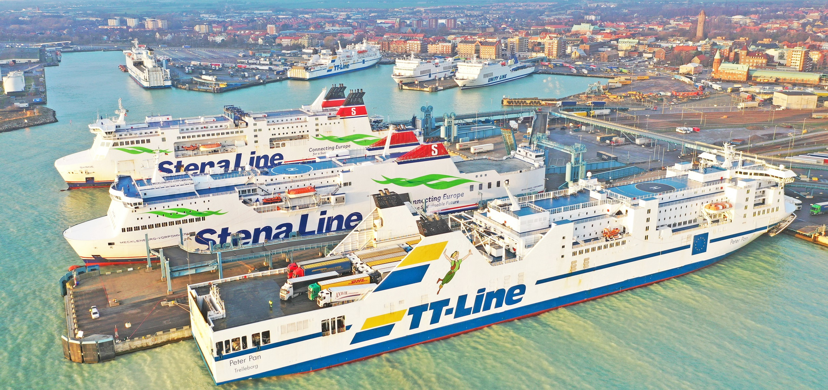
Utrikes vägtransportsystem
Helsingborgs Hamn
457 000 RO RO enheter
Helsingborg – Helsingör
Avgång var 20:e minut
Malmö Hamn
RORO-enheter
Ca 300 000 per år
Trelleborgs Hamn
Sveriges största Ro Ro hamn
773 000 ro ro enheter
Unity Line
Trelleborg – Swinoujscie
TT-Line
Travemünde
Rostock
Swinoujscie
Klaipeda
Stena Line
Rostock
RO RO enheter totalt via hamnar i Skåne
1 797 500
Ystads Hamn
267 500 Ro Ro enheter
Notes:
Trelleborg harbor
Sweden's largest peace harbor
773 000 RO RO units
Unity Line
Trelleborg – Swinoujscie
Tt-line
Travemünde
Rostock
Swinoujscie
Klaipeda
Stena Line
Rostock
RO RO units Total via ports in Skåne
1,797,500
Helsingborg harbor
457 000 RO RO units
Helsingborg - Helsingör
Departure every 20 minutes
Malmö harbor
Roro units
About 300,000 per year
Ystads harbor
267,500 RO RO RO units
15 arrivals and 15 departures) create an effective link between the harbor and the four ports in Travemünde, Rostock, Swinoujscie and Klaipeda.
15 ankomster och 15 avgångar) skapar en effektiv länk mellan hamnen och de fyra hamnarna i Travemünde, Rostock, Swinoujscie och Klaipeda.

Slide 17
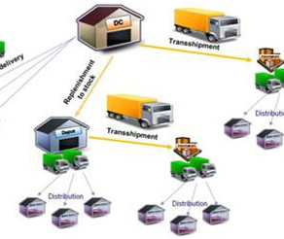
Utrikes vägtransportsystem
Internationella vägtransporter
När lastbäraren lämnat SE
Nätverk
Samarbetspartners
Ombesörja lossning och lastning vid terminal
Styckegods
Distribution av styckegods
Distributionsnät
Kontakt med Svenska kunders kunder och mottagare
Ta emot bokningar
Från Svenska kunders leverantörer och avsändare
Notes:
International road transport
When the load carrier left see
Network
Partners
Take care of unloading and loading at terminal
Piece Goods
Distribution of piece goods
Distribution network
Contact with Swedish customers' customers and recipients
Receive bookings
From Swedish customers' suppliers and senders

Slide 18

Utrikes vägtransportsystem
Samarbetspartners avtal
Åkeritjänster
Hämta lastbärare vid hamnen
Underleverantör till samarbetspartnern
Godsterminaltjänster
Lossning och lastning av lastbärare
Kan vara underleverantör till samarbetspartnern
Planering av lastbärare
Samlastning
Distribution och upphämtning
Från till godsterminal
Kontaktpunkt
Svenska kunders
Kunder, mottagare
Leverantörer, avsändare
Notes:
Partner's agreement
Åkerite services
Pick up load carrier at the harbor
Subcontractor to the partner
Freight terminal services
Unloading and loading of load carriers
May be subcontractor to the partner
Planning of load carriers
Co –loading
Distribution and pickup
From to the freight terminal
Contact point
Swedish customers
Customers, recipients
Suppliers, senders

Slide 19

Utrikes vägtransportsystem
Samarbetspartners avtal
Avtalet gäller ”båda vägar”
Vår samarbetspartner
Har samma behov av tjänster
Speditören Logistikföretaget i SE
Har kunder
Offererar och lämnar pris
Delvis baserat på kostnader
Enligt avtal med samarbetspartnern
Notes:
Partner's agreement
The agreement applies to "both roads“
Our partner
Have the same need for services
The freight forwarder logistics company in se
Has customers
Offer and leave price
Partly based on costs
According to the agreement with the partner

Slide 20

Utrikes vägtransportsystem
Samarbetspartners avtal
Parterna samarbetar kring
Kunder
Få in nya kunder
Ruttplanering av lastbärare
Att lasta så effektivt som möjligt
Notes:
Partner's agreement
The parties cooperate around
Customers
Get new customers
Route planning of load carriers
To load as efficiently as possible

Slide 21

Utrikes vägtransportsystem
Samarbetspartners avtal
Ekonomi
Avräknar
Delar på kostnaderna per lastbäraren
Färja
Åkeri
Trailerhyra
Dela på intäkterna
Inkomsten från kund
Notes:
Partner's agreement
Economy
Offset
Parts of the costs per load carrier
Ferry
Haulage
Trailer rent
Divide the revenue
The income from customer

Slide 22
1 Logistikföretaget bokar åkeri/ dragfordon
2 Kopplas av dragfordon, transport till lossningsplats
3 Nytt uppdrag, transport till lastningsplats
4 Transport till färja
5 Överfart med färja
6 Samarbetspartner bokar åkeri/dragfordon
7 Kopplas av drag fordon, transport till lossningsplats
8 Nytt uppdrag, transport till lastningsplats
9 Transport till färja från lastningsplats
10 Överfart med färja
Import
Löstrailersystemet
Kostnadseffektivt och flexibelt
Förare krävs ej för överfart med färja
Trailern kan parkeras i väntan på last
Export

Slide 23
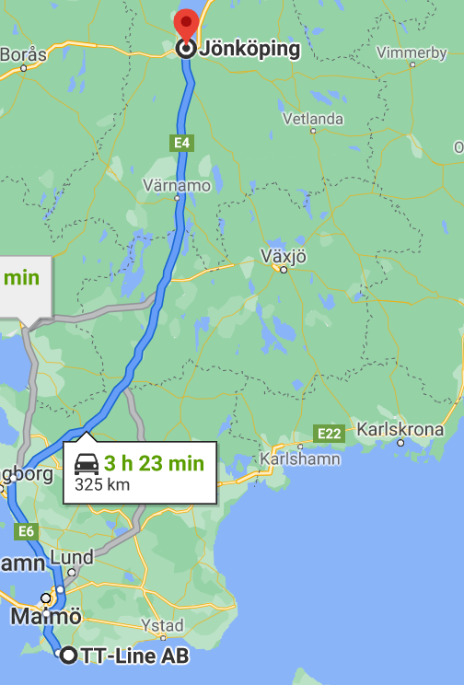
Hållbar last-och ruttplanering
Samarbetspartnern aviserar
Trailer nr
Ankommande färja
Lossning plats och mottagare
1 Trailerdragning med dragbilsåkeri i Sverige, utrikestransporter
Beräkna mil
Ankomst
Hämtas vid hamn
Lossning
Orten där mottagaren finns
Denna del är import
Import uppdraget är avslutat
Kostnaden Trelleborg - Jönköping
Notes:
The partner announces
Trailer no
Arriving ferry
Unloading location and receiver
1 Trailer drawing with tracked cage in Sweden, Foreign Transporter
Calculate miles
Arrival
Picked up at port
Unloading
The resort where the recipient is located
This part is import
Import assignment is completed
The cost Trelleborg - Jönköping

Slide 24
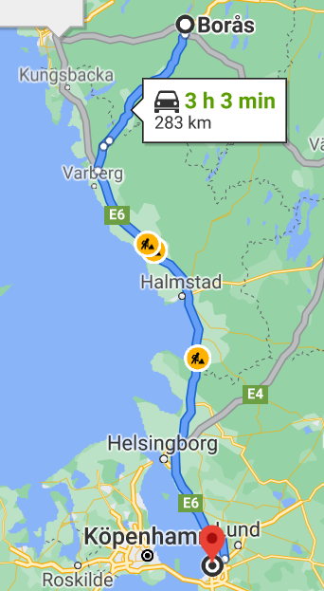
Hållbar last-och ruttplanering
2 Lastbäraren får nytt uppdrag
Nu startar export
Ex hellast från Borås till Hannover
Från lossningsort ( importuppdraget)
Till lastningsort
Till avgångshamn
Kostnaden
Jönköping – Borås
Tomkörning
Malmö
Tomkörning
Transporten mellan lossning-och lastningsplats
Importen har ev tomkörning i avgångslandet
Notes:
2 The load carrier gets a new assignment
Now exports start
Ex Full loads from Borås to Hannover
From the place of unloading (import assignment)
To the place of loading
To the port of the departure
The cost
Jönköping – Borås
Empty driving
Malmö
Empty driving
The transport between unloading and loading location
Import has any empty driving in the departure land

Slide 25
Brandon/Malmö
Brandon i Borås
Transportsystem utrikes vägtransport
Hellast 13,6 m trl
Hellast trailer
Hamnen check in
Hamnen check ut
Dragbilsåkeri
Trailern har lossat Jönköping
Åkeri/Samarbetspartner
Transport till färja
Färja sjötransport
Transport från färja
Dragbilsåkeri+
Lastbärare 13,6m trailer
Mottagare Puma GMBH i Hannover
Notes:
Transport system Foreign road transport
Full load 13.6 m Trl.
Brandon in Borås,
→ Full loads trailer,
→ Dragon cherry trailer has unloaded Jönköpin,
→ Dragon Saver + Last Carrier 13.6m Trailer,
Transport to ferry,
Ferry sea transport (port check in, Harbor Check Out),
Transport from Ferry,
Haulage / collaboration Partner,
Recipient Puma GmbH in Hanover

Slide 26
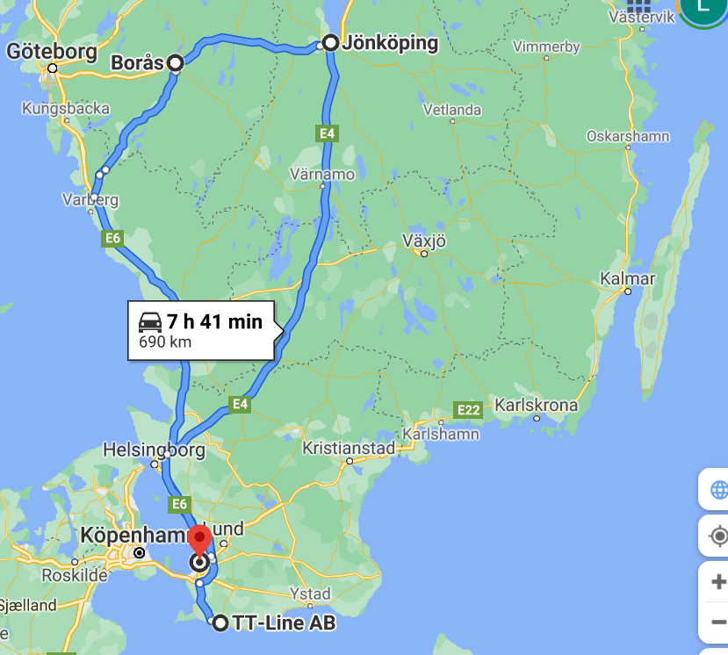
Hållbar last-och ruttplanering
Resultat
Den totala rutten som är bokad med dragbilsåkeriet
Logistikföretaget fördelar kostnaden
Import
Export
Notes:
Results
The total route booked with the tracked cage
The logistics company distributes the cost
Import
Export

Slide 27
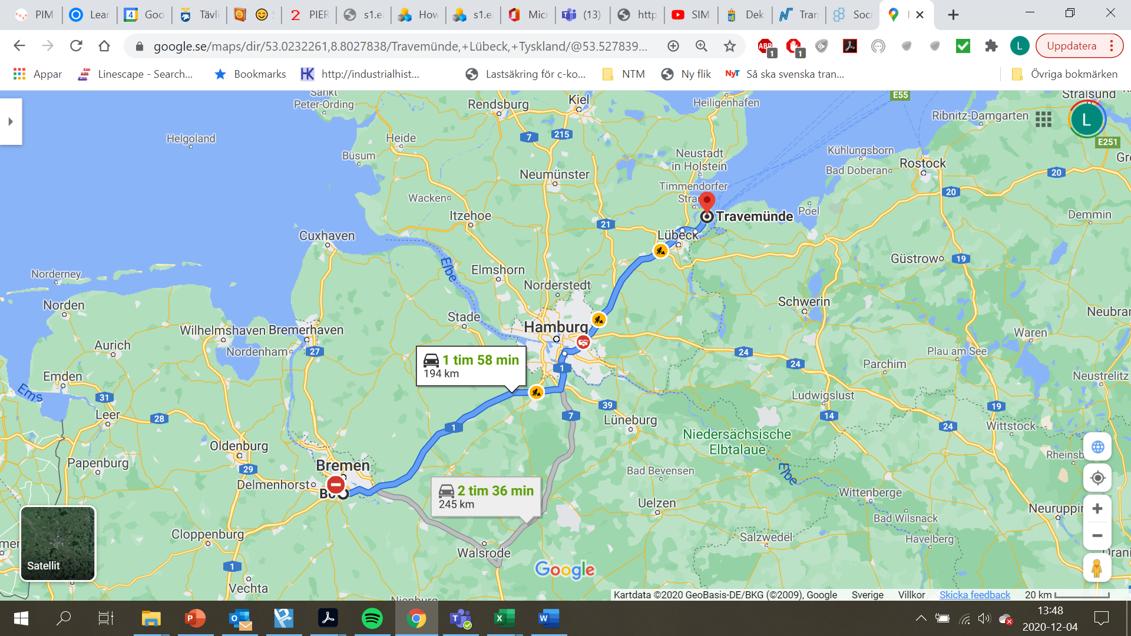
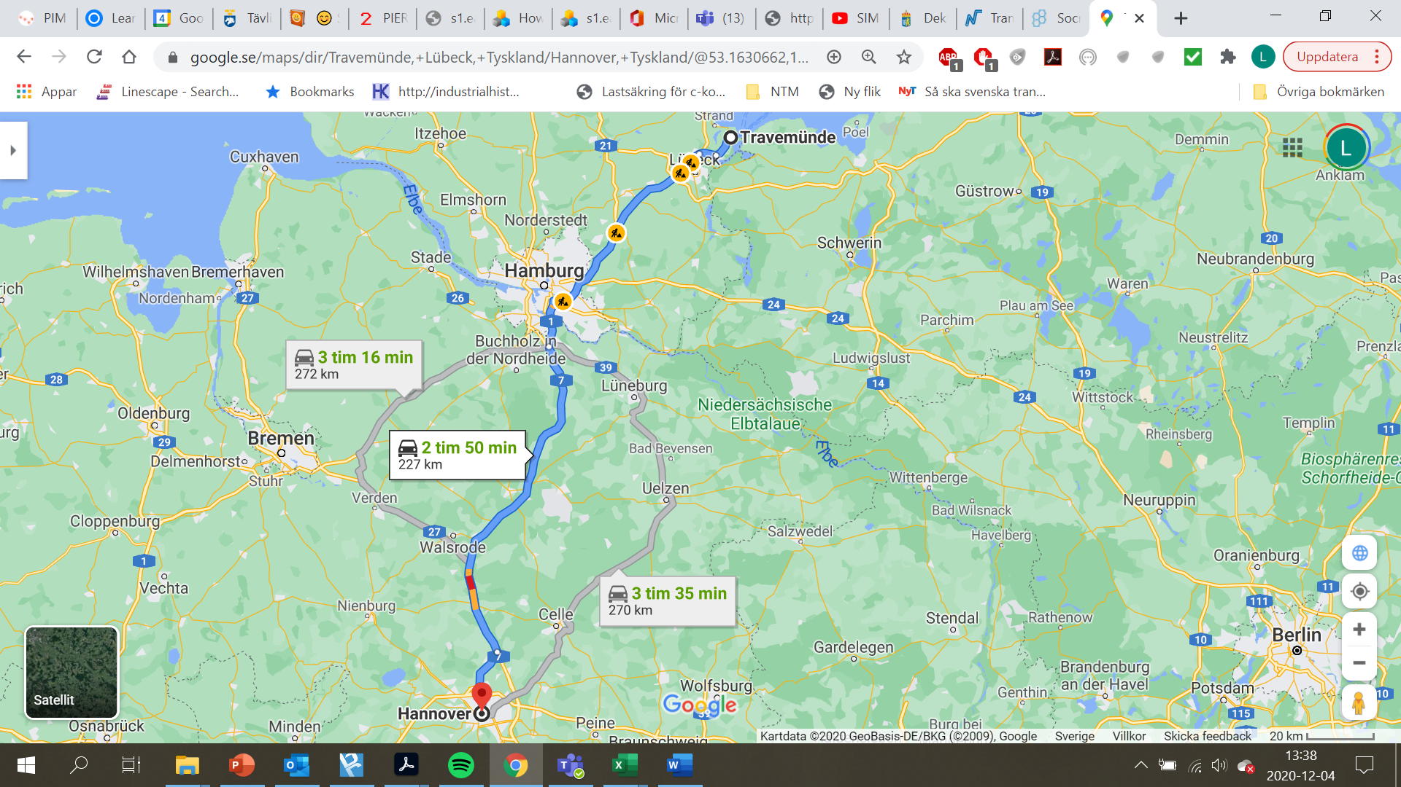
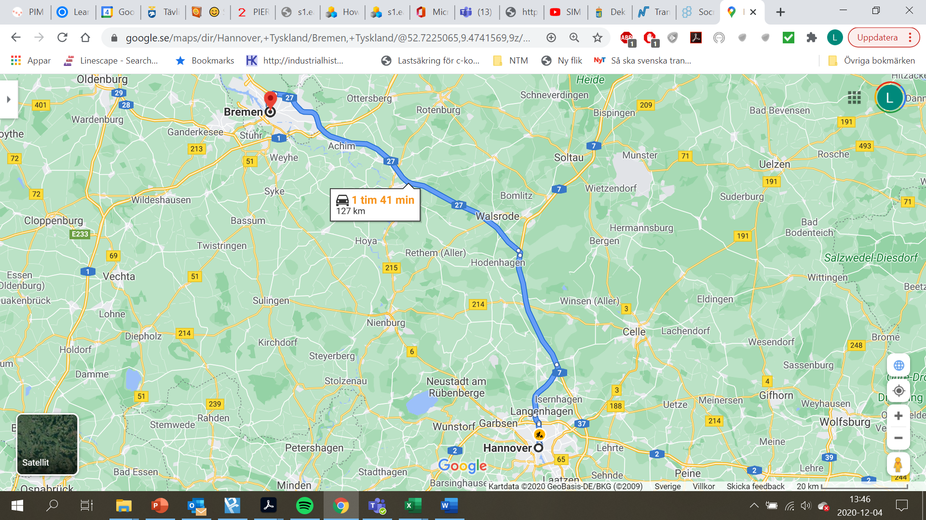
Hållbar last-och ruttplanering
Nytt lastningsuppdrag i Bremen
Import till Sverige
Tomkörning Hannover till Bremen. Kostnaden läggs på uppdraget som startar i Bremen
Lossningsort Hannover Export från Sverige
Notes:
Unloading place Hanover exports from Sweden
New loading assignment in Bremen Import to Sweden
Empty driving Hanover to Bremen. The cost is placed on the assignment that starts in Bremen

Slide 28
Brandon/Malmö
Avsändare Brandon AB i Sandviken
Transportsystem utrikes vägtransport
Hellast 13,6 m trl
Hellast trailer
Hamnen check in
Hamnen check ut
Kombiterminal
Intermodal/Järnväg
Dragbilsåkeri
Forsling till/från Kombiterminal
Kombiterminal
Intermodal/järnväg till avgångshamn
Forsling i avgångshamn
Färja sjötransport
Transport från färja
Åkeri/Samarbetspartner
Mottagare Puma GMBH i Augsburg
Notes:
Transport system Foreign road transport
Full load 13.6 m Trl.
Sender Brandon AB in Sandviken
Dragbil Sea Forsling to/from Combite terminal,
Intermodal/Railway to Departure Port,
Forsling in departure port,
Ferry sea transport, (the port check in, the harbor check out),
Transport from ferry,
Combite terminal intermodal/rail,
Combite terminal,
Haulage/partner
Recipient Puma GmbH in Augsburg

Slide 29
Brandon/Malmö
Avsändare Brandon AB i Sandviken
Transportsystem utrikes vägtransport
styckegods
2 pll 575kg
Dragbilsåkeri
Inrikes bokning tex DHL
Transport till färja
Huvudtransport
Terminal-Terminal
Malmö München
Färja sjötransport
Inrikesåkeri
Inrikestransport
Transport från färja
Godsterminal tex Malmö
Godsterminal München Samarbetspartner
Intermodal/Järnväg
Travemünde München
Lastbärare 13,6 m trailer
Samlastning
Leverans München - Augsburg
Distributionsåkeri
Mottagare Puma GMBH i Augsburg
Notes:
Transport system Foreign Road Transport Piece Goods
Sender Brandon AB in Sandviken,
2 pll 575kg,
Domestic booking eg DHL,
Domestic transport → Domestic area,
Freight terminal eg Malmö,
Co –loading → Load carrier 13.6 m trailer,
Main Transport Terminal terminal Malmö Munich -> tracked car → transport to ferry → ferry sea transport → transport from ferry,
Goods terminal Munich partner, intermodal/rail Travemünde Munich,
Delivery Munich – Augsburg → Distribution Sea,
Recipient Puma GmbH in Augsburg

Slide 30
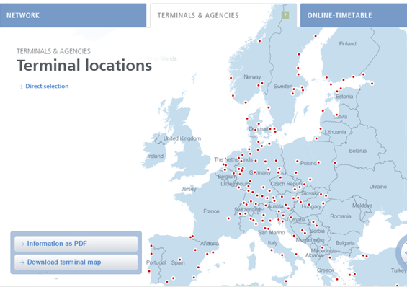

Utrikes vägtransportsystem

Slide 31

Utrikes vägtransportsystem
Parter väg utrikes
Avsändare
Bokning och planering
Avsändningsområde
Fjärråkare
Lokaltransportåkare
Godsterminal
Fjärrtransport
Hub/Godsterminal
Huvudtransport
Samarbetespartner
Åkeri
Egen regi
Ankomst
Agent
Eget kontor
Godsterminal
Distribution
10 – 12 parter
Notes:
Parties road abroad
Sender
Booking and planning
Shipment area
Farbags
Local transport rider
Freight terminal
Remote transport
Hub/freight terminal
Main transport
Cooperation partner
Haulage
Own direction
Arrival
Agent
Own office
Freight terminal
Distribution
10 - 12 parties

Slide 32
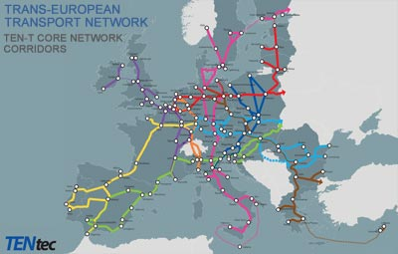
Utrikes vägtransportsystem
Järnvägsnät i europa
https://www.kombiverkehr.de/en/transport/#netzwerk
Notes:
Railway networks in Europe
https://www.kombiveverhr.de/en/transport/#netzwerk

Slide 33
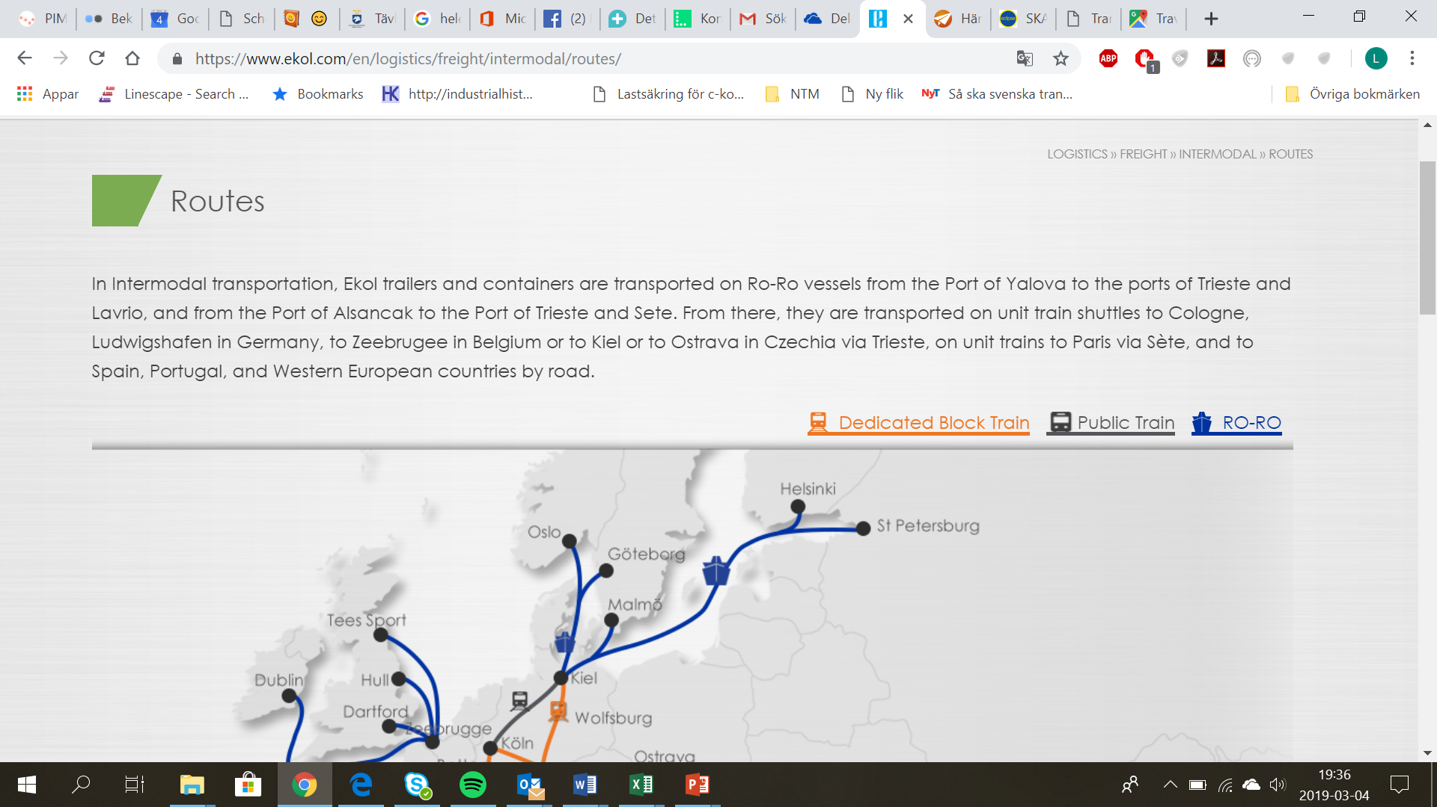
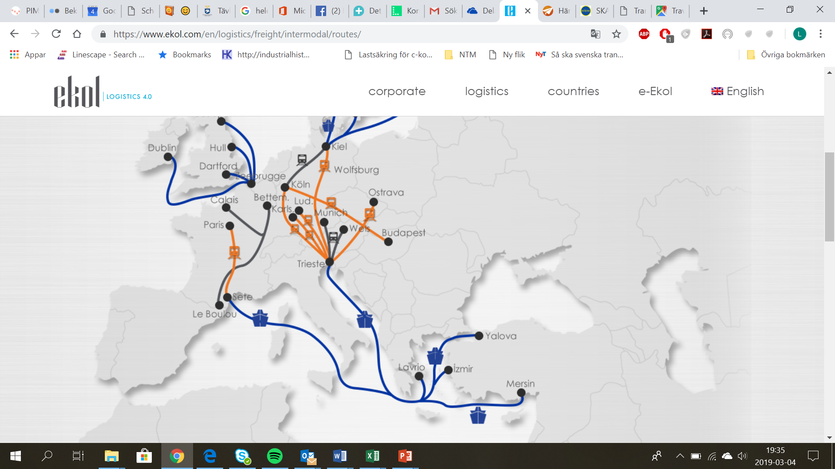
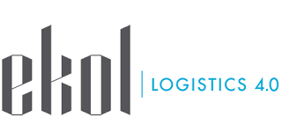
Intermodala transporter
Notes:
As a single intermodal trip of Ekol from Turkey to France avoids traveling along 2,700 kilometer of road, the following savings are made:
864 liters of fuel
2268 kg of CO2 emissions
5,92 kg of NOX emissions
0,082 kg of particulate matter emissions

Slide 34
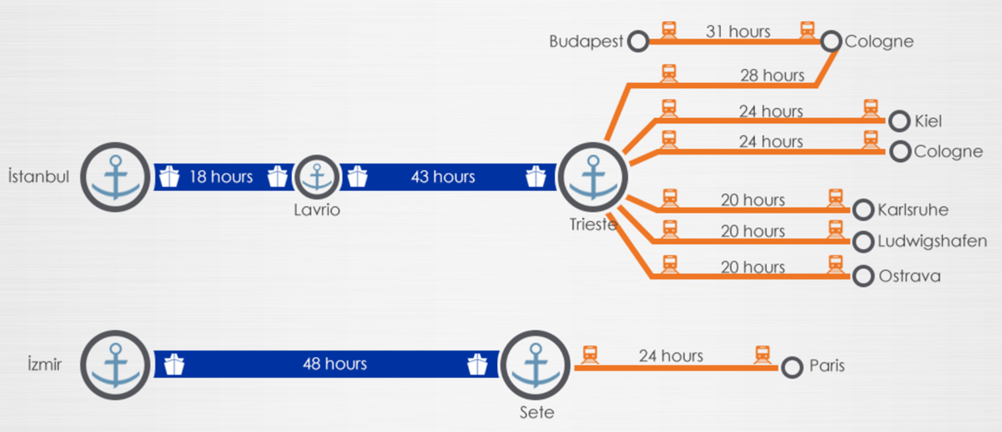
Intermodala transporter
Notes:
Istanbul Izmir till SE ca 5 dagar

